Slide 1
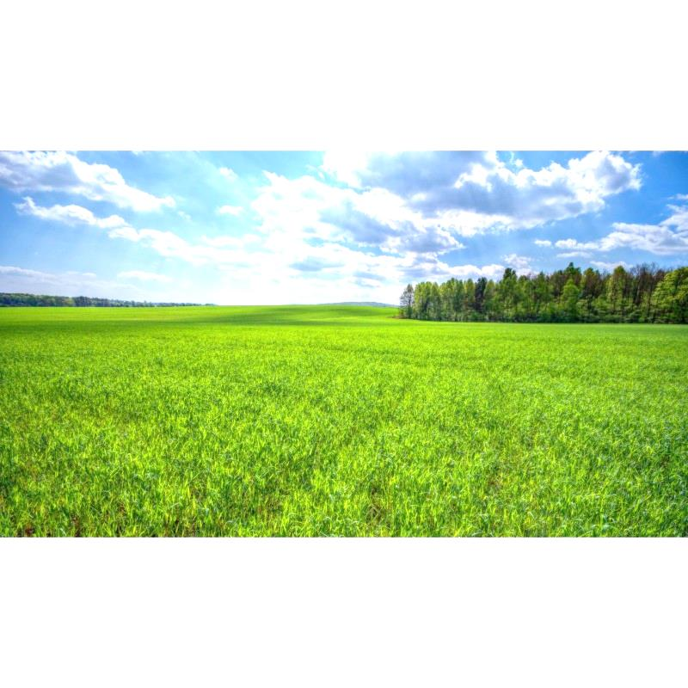
«ЛЕС В ЖИЗНИ ЧЕЛОВЕКА»
Муниципальное казенное дошкольное общеобразовательное учреждение
« Детский сад №6 Дюймовочка»
Дистанционное занятие
для подготовительной группы на тему:
Подготовила воспитатель: Антинова Ю.В.
Людиново 2020год.

Slide 3
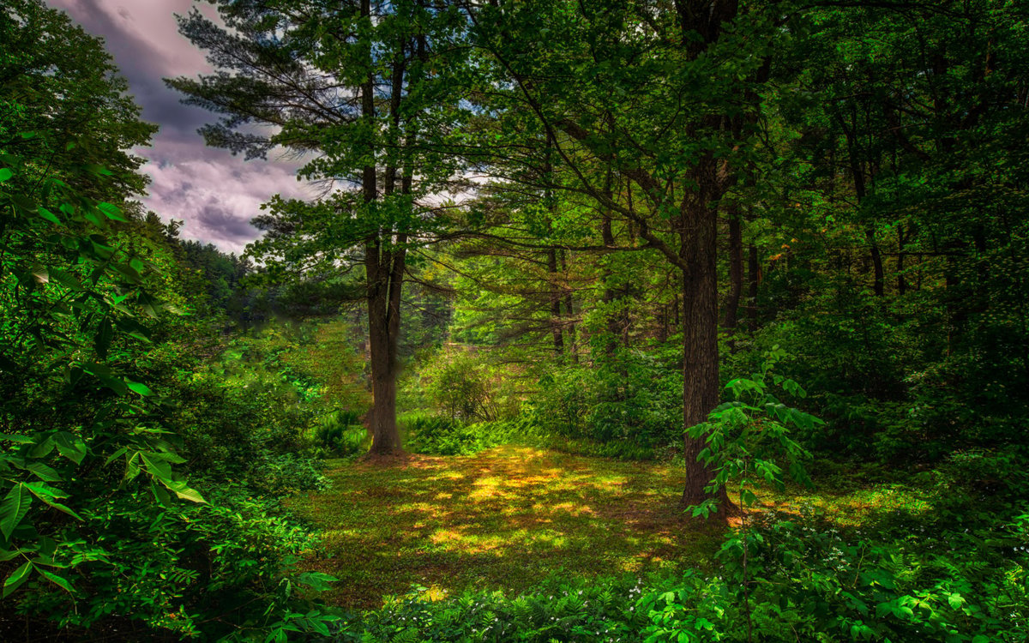

Slide 5
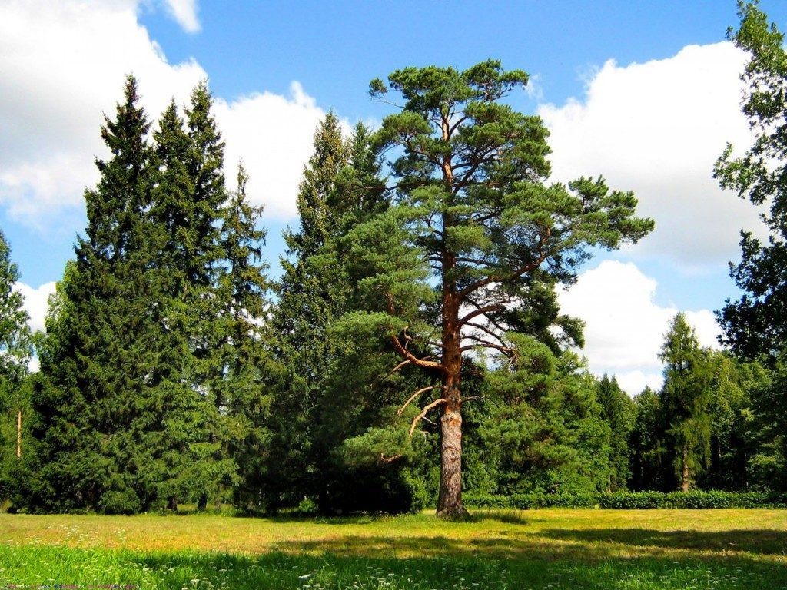
ХВОЙНЫЙ ЛЕС

Slide 6
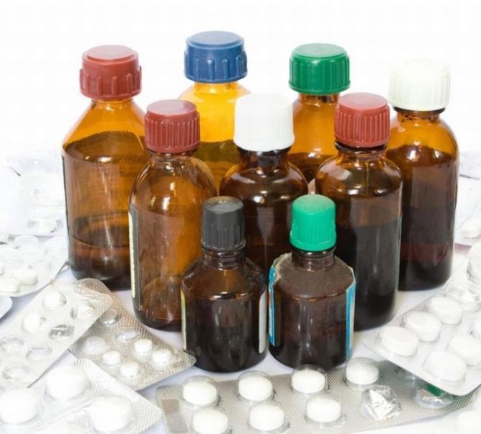

Slide 7
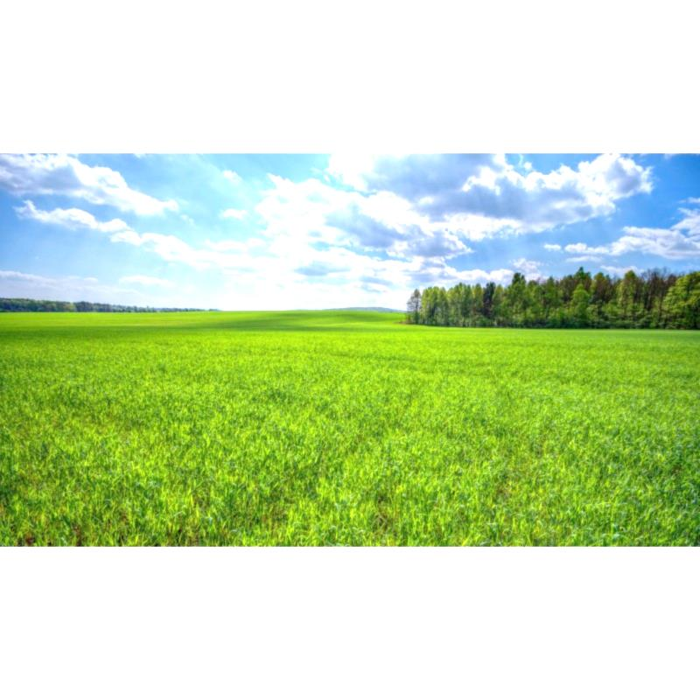

Slide 8
БЕРЁЗА

Slide 9
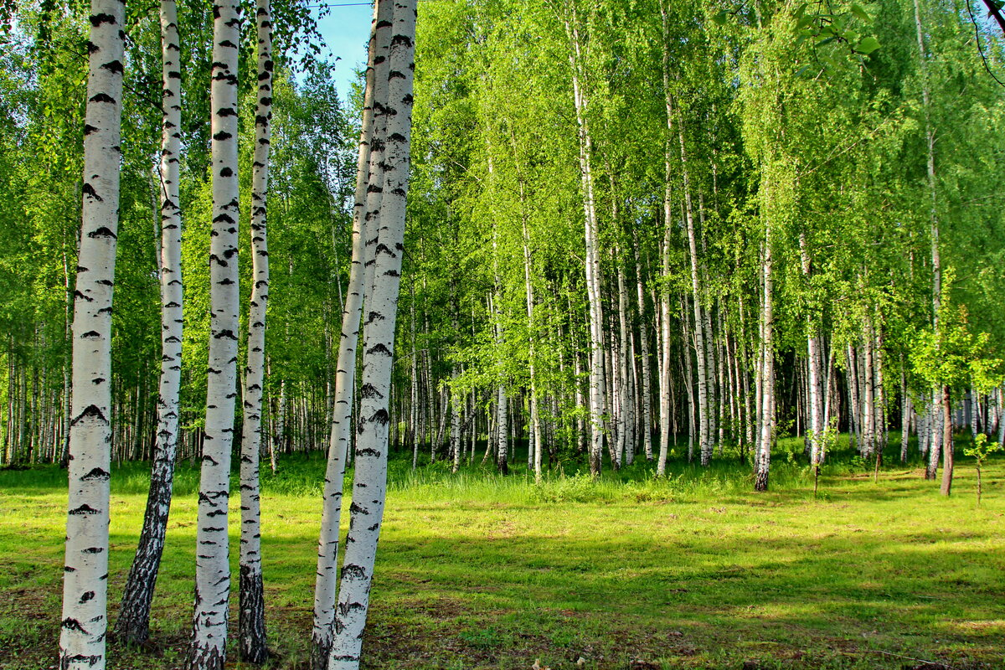
БЕРЁЗОВАЯ РОЩА

Slide 10
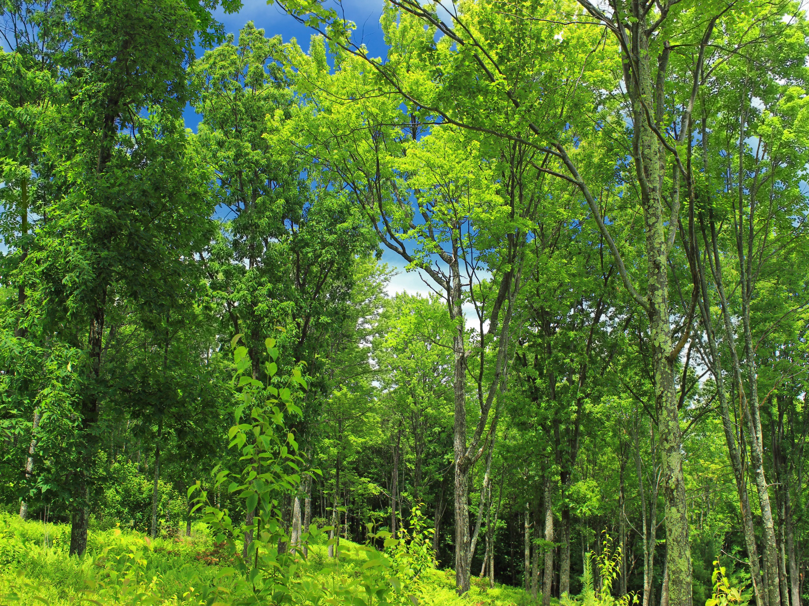
ЛИСТВЕННЫЙ ЛЕС

Slide 11
Дары леса

Slide 12
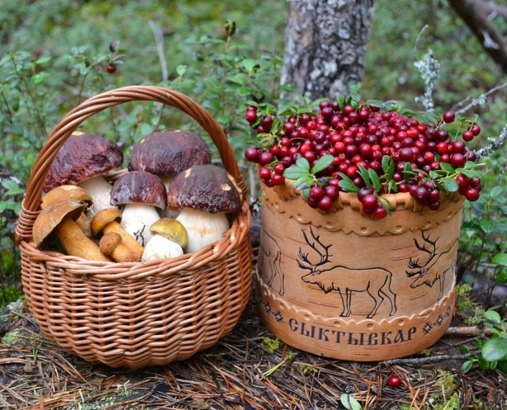
Дары леса

Slide 13
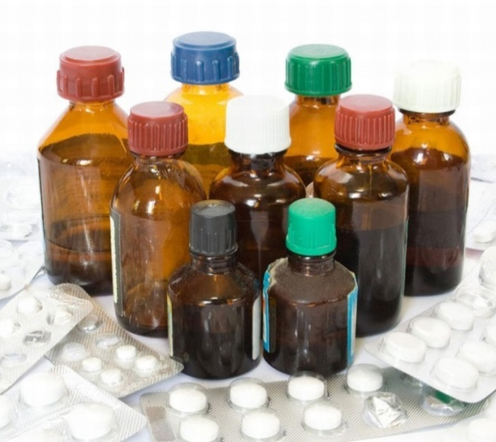
Дары леса

Slide 14
Дары леса

Slide 15
Дары леса

Slide 16
Дары леса

Slide 17
Дары леса

Slide 18
Дары леса

Slide 19
Дары леса

Slide 20
Правила поведения в лесу

Slide 21
Правила поведения в лесу

Slide 22
Правила поведения в лесу

Slide 23
Правила поведения в лесу

Slide 24
Правила поведения в лесу

Slide 25
Правила поведения в лесу

Slide 26
Правила поведения в лесу

Slide 27
Правила поведения в лесу

Slide 28
